Slide 1
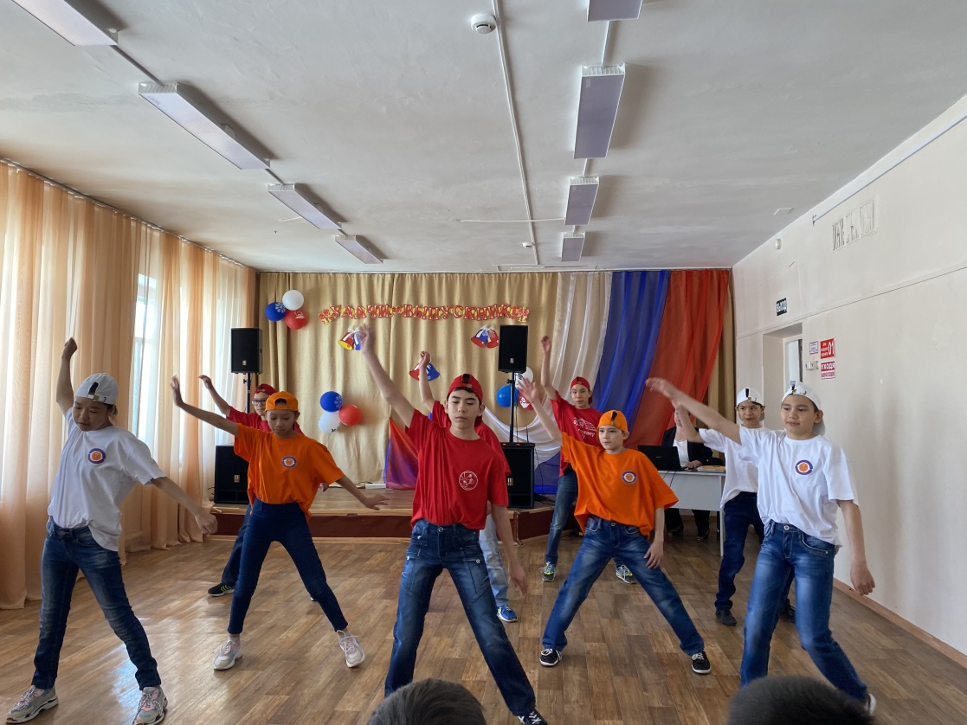
РЕЗУЛЬТАТИВНОСТЬ И КАЧЕСТВО РЕАЛИЗАЦИИ адаптированной дополнительной общеобразовательной общеразвивающей программы для детей с умственной отсталостью (интеллектуальными нарушениями) «Танцуют все» направленность: физкультурно-оздоровительная сроки реализации 2021-2024 гг.

Slide 2
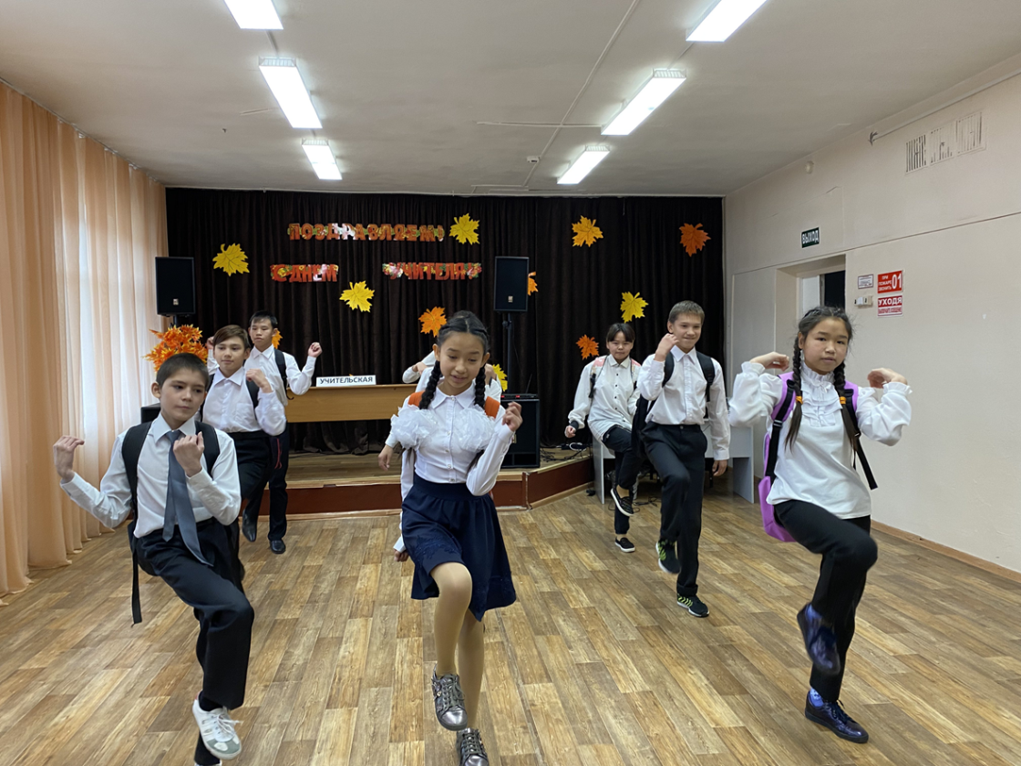
За отчетный период поставлено: 16 танцевальных композиций и 3 флешмоба
Количество участников посещающих кружок «Танцуют все» ( по годам)
2021-2022 уч. год | 2022-2023 уч. год | 2023-2024-уч.год | 2024-2025 уч. год
23 | 24 | 26 | 30

Slide 3
Мониторинг результативности усвоения программы В процессе реализации программы осуществляется мониторинг развития и адаптации обучающихся посредством педагогического наблюдения, анализа и самоанализа выступлений на конкурсах, отчетных концертах, открытых занятиях. Мониторинг результатов проводился 2 раза в год ( декабрь-май) Критерии мониторинга ( приложение 1) Число учеников, посещающих занятия по программе растет. Дети с удовольствием ходят на занятия, принимают активное участие в репетициях, с желанием выступают на общешкольных праздниках.
2021-2022 учебный год |  | 2022-2023 учебный год |  | 2023-2024 учебный год
Декабрь 2021 г. 23 ученика | Май 2022 г. 23ученика | Декабрь 2022 г. 24 ученика | Май 2023 г. 24 ученика | Декабрь 2023 г 26 учеников | Май 2024 26 учеников
Низкий ур. 20 уч. 87% | Низкий ур. 17.уч (74%) | Низкий ур. 16 уч (66%) | Низкий ур. 14 уч (58%) | Низкий ур.- 11 уч. (42%) | Низкий ур.- 10 (38%)
Средний ур. 3 уч. 13% | Средний ур. 4 уч. (17%) | Средний ур. 6 уч. (25%) | Средний ур.7 уч. (29%) | Средний ур.-8 уч. (31%) | Средний ур.-9 (35%)
Высокий ур. 0 уч. | Высокий ур.2 уч. (9%) | Высокий ур. – 2 уч.( 9 %) | Высокий ур. 3 уч. (13%) | Высокий ур – 7 уч. (27%) | Высокий ур. – 7 (27%)

Slide 4
Мониторинг результативности усвоения программы (гистограмма)

